Slide 1

Слайд 2 с анализом проекта
Azərbaycan Respublikası Təhsil Nazirliyi
Azərbaycan Texniki Universiteti
Sərbəst İş
Fakültə: İnformasiya Telekommunikasiya Texnologiyaları
Fənn: Database Proqramlaşdırma
İxtisas : İnformasiya texnologiyaları
Qrup: 689 A1
Mövzu: MySQL verilənlər bazasında cədvəllərin yaradılması, atribut və əmrlərin tətbiqi
Müəllim: Mülayim Rizvanova
Tələbə: Rövşən Əmiraslanov

Slide 2
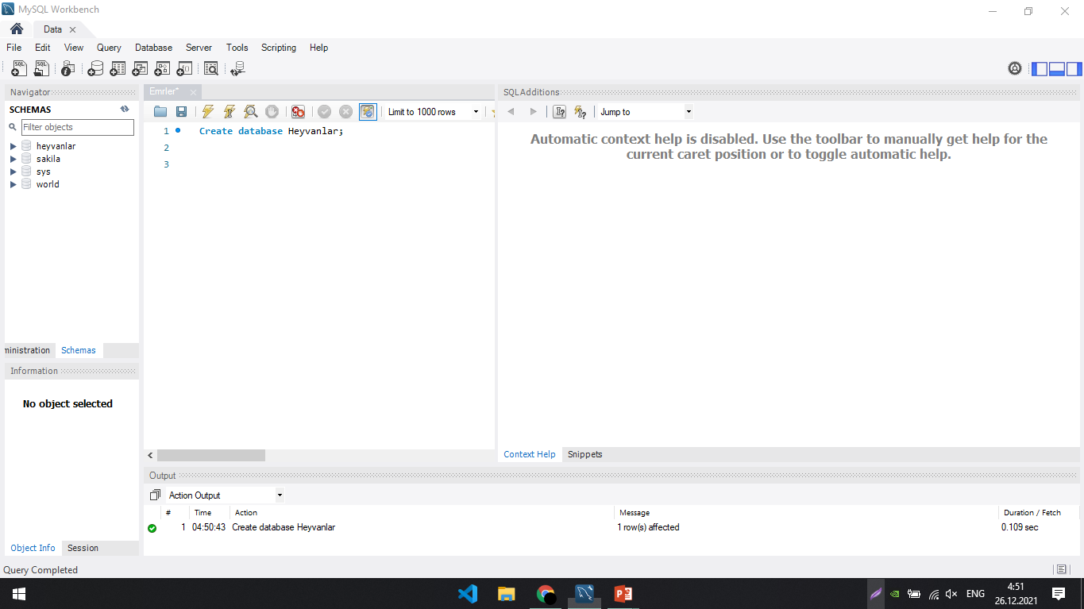
Слайд 2 с анализом проекта
DataBase Yaradılması
Database qurmaq üçün biz ~ Create Database~dən istifadə edirik.

Slide 3
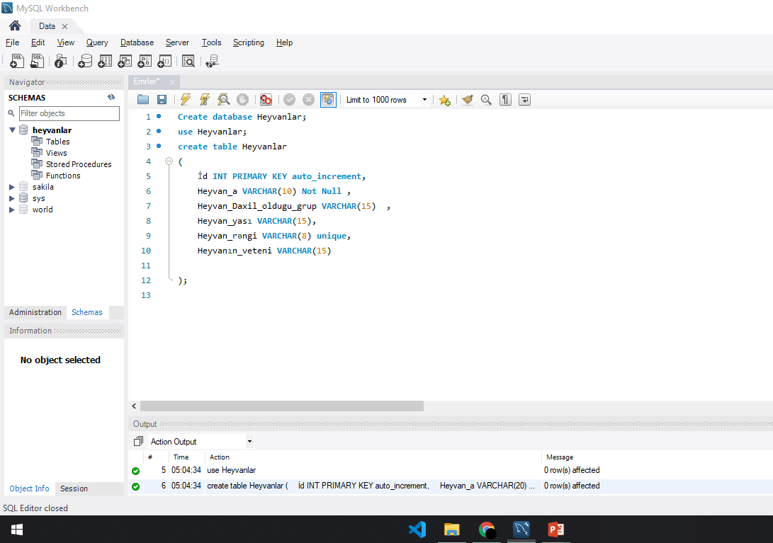
Cədvəl Qurmaq
Cədvəl qurmaq üçün biz * Create Table “Name” * istifadə edirik.
Bizə hazır database verilir ama biz öz yaratdığımız databasedən istifadə edəciyik.Bunun üçün * use *dən
İstifadə edirik.

Slide 4

Primary Key
Əsas açar nədir?
SQL-də istifadə olunan əsas açar və ya əsas açar SQL Unique məhdudiyyətinə bənzəyir.
Unikal məhdudiyyətdən fərq ondadır ki, o, dəyər kimi NULL-u ehtiva etmir və hər cədvələ yalnız bir əlavə edilə bilər.
Bundan əlavə, Primary açarı SQL Server, Oracle kimi geniş xüsusiyyətləri olan sistemlərdə Clustered index, Index-Organized Cədvəllər kimi xüsusiyyətlər üçün istifadə olunur.
Xülasə; Əsas açar hər bir sıranın unikal olmasını təmin etməkdir.

Slide 5
AUTO İNCREMENT
Auto_İncrement vasitəsi ilə biz sıralamanı əlnən etmirik özü automatik olaraq yerinə yetirir.
İd INT PRIMARY KEY auto_increment,
Sütunların özünün xüsusi atributları olur . Bulara daxildir :
1-null
2-not null
Hansı sütuna informasiyanın daxil etmək mütləqdirsə ona not null yazırıq .Not Null yazmasaq auvtomatik Null götürəcək

Slide 6
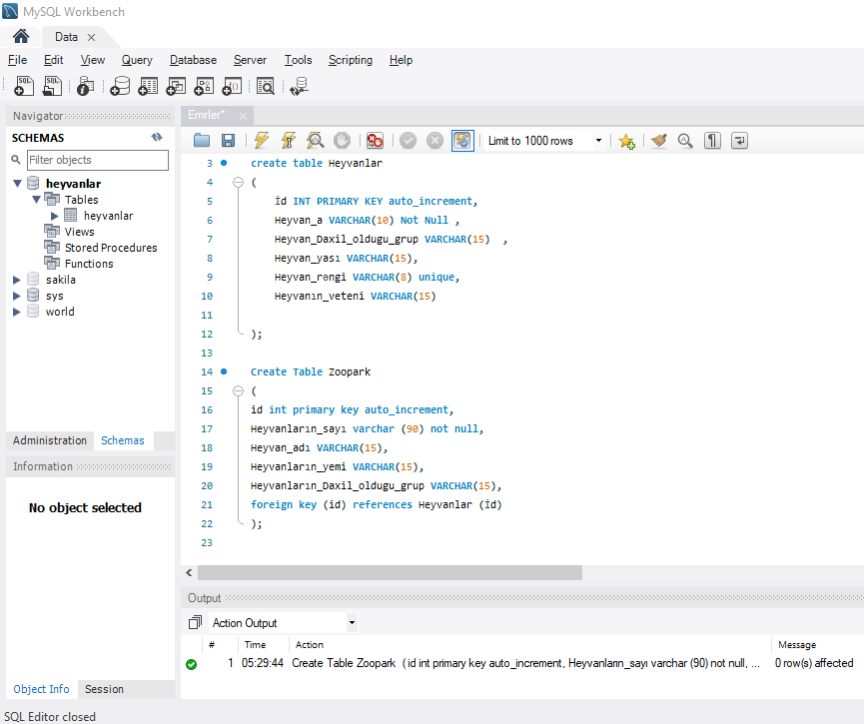
Foreign key
Bir cədvəldə foreingn key xarici açarı basqa cədvəlin primary key daxili açarını göstərir.
Foreign key əsas cədvəlin müvafiq sütunundan asılı olduğuna görə ana cədvəldə bu sütunun elementlərində dəyişilik oluna bilər
Bu halda gərək asılı olan cədvəldəki foreing key də avtomatik olaraq dəyişilmiş olsun.

Slide 7
Əsas Əmrlər
SQL dillərində 4 əsas əmr vardır ki bunlara daxildir :
İnsert
Uptade
Select
Delete

Slide 8
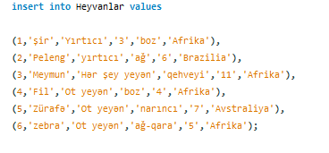
İnsert - Daxil etmək
İNSERT into komandası ilə biz cədvəlimizə verilənlər daxil edirik.

Slide 9

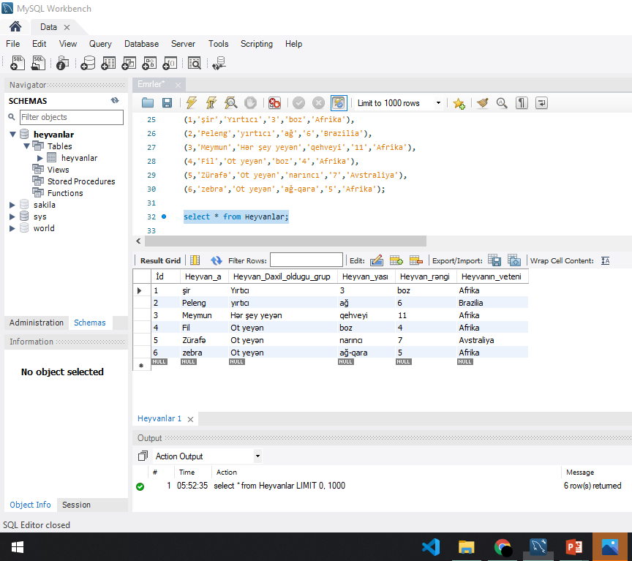
Select
SELECT əmri ilə verilənlər bazasından məlumatlar seçilir.
bütün sütunları seçmək istəyiriksə o zaman select - dən sonra (*) yazılır :
Əgər sütün seçmək
istəyiriksə belə yazırıq
Select Heyvan_a from Heyvanlar

Slide 10
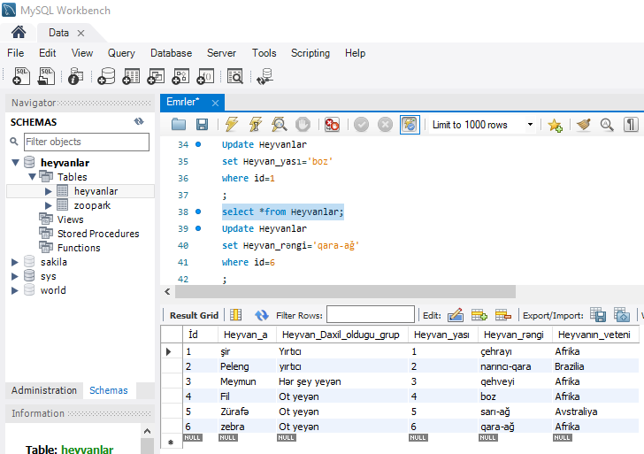
Update
Öncədən Daxil edilmiş məlumatları yeniləmək, üzərində dəyişiklik etmək üçüb update əmrindən istifadə olunur.

Slide 11
Delete
Cədvəldən informasiyanı silmək üçün delete əmrindən istifadə olunur və bu şəkildə yazılır:
DELETE from Heyvanlar
WHERE İd=1;
Şərt qoyulmasa sadəcə delete from Heyvanlar , sorğusu ilə cədvəldəki bütün məlumatlar silinər.

Slide 12
SELECT ilə İşlənilən sorğular
Sorğu yerinə yetirilərkən təkrarlanan məlumatlar ala bilərik. Bu təkrarlanmanın qarşısını almaq üçün DİSTİNCT operatoru istifadə olunur.
IN operatoru vasitəsi ilə bir neçə OR komandasını əvəz etmək olur. Məsələn, id-si 3,4,6 olan istifadəçiləri görmək istəyirik.Bu zaman bu əmrlərdən istifadə olunur.
Cədvəllərdə müəyyən aralıqda informasiyanı seçmək üçün BETWEEN operatoru istifadə olunur.
Bəzən cədvəldə olan məlumatlar dəqiq yadımızda olmaya bilər(və ya bir qismini unuda bilərik).Bu halda Like komandası işimizə yarıya bilər.
ORDER BY konstruksiyası cədvəldə müəyyən elementə görə sıralanmaq funksiyasını yerinə yetirir.
MySQL-də ASC (ascending/artan) və DESC (descending/azalan) əmrləri vardır ki onlarla istənilən sütünun məlumatlarına görə sıralama aparmaq mümkündür.

Slide 13
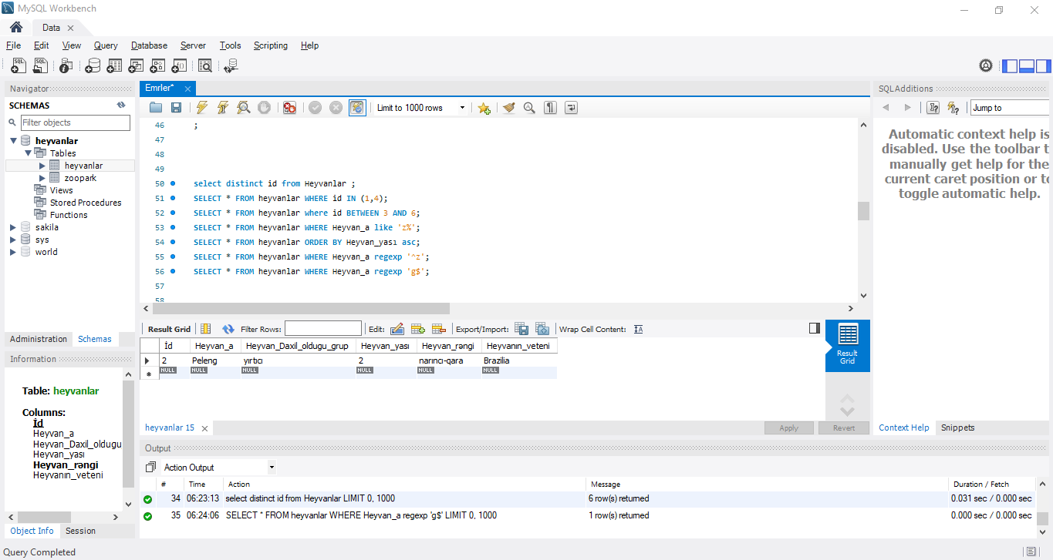

Slide 14
Aqregat Funksiyalar
Count()- sətirlərin max sayını verir: SELECT COUNT(*) FROM *cedvelin adı*
Avg() - Orta qiyməti hesablayır.
Max() və Min() - Ən böyük və Ən kiçik qiymətlərin hesablayır
Sum()- Topluyub cəmin verir.

Slide 15
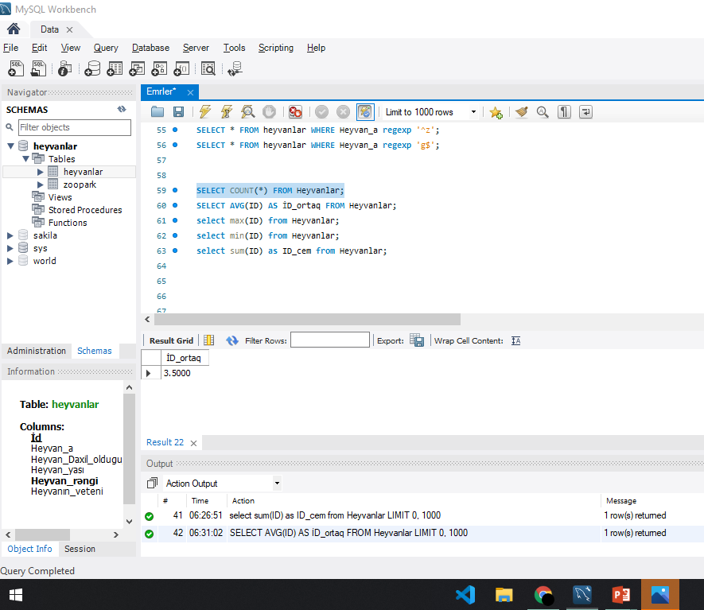

Slide 16
Cədvəllərarası Əlaqələr (JOİN)
Verilənlər bazasında ən önəmli aspektlərdən biri də cədvəllərarası əlaqənin təmin ediləsidir.Cədvəllər arasında əlaqə join açar sözü ilə qurulur.Əsasən aşağıdakı əlaqə növləri mövcuddur:
inner join
left join
right join
Öz sözlərimlə izah edəcəm.

Slide 17
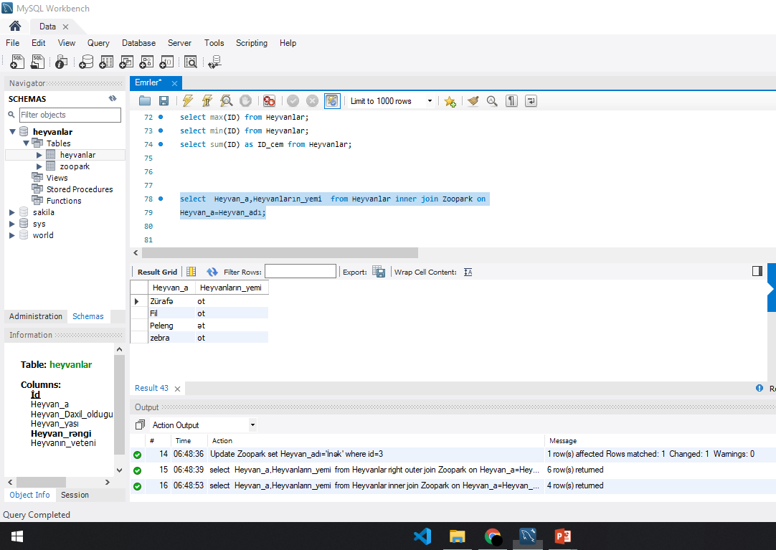
İnner Join
Əgər hər iki cedveldeki beraberleşdiridyim sütunlar eynidirse 2 - ci cədvəldən Heyvanlar_yemi sütünuna birleşdirir.

Slide 18
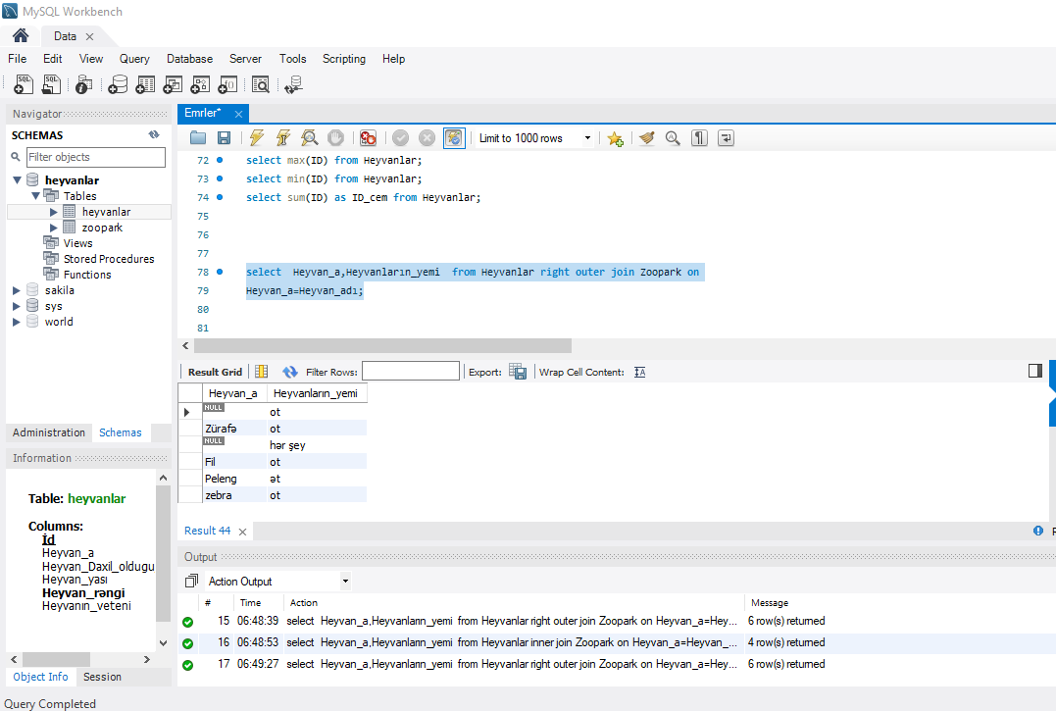
Right Join
Birinci cədvəl yəni sol cədvəldəki Heyvan_a ilə, sağ cədvəldəki Heyvanların_yemi seçilir, eyni dəyərlər soldakı cədvəldə yəni ikinci cədvəldə varsa verilənlər seçilir yoxdursa boş (Null) qoyulur.

Slide 19
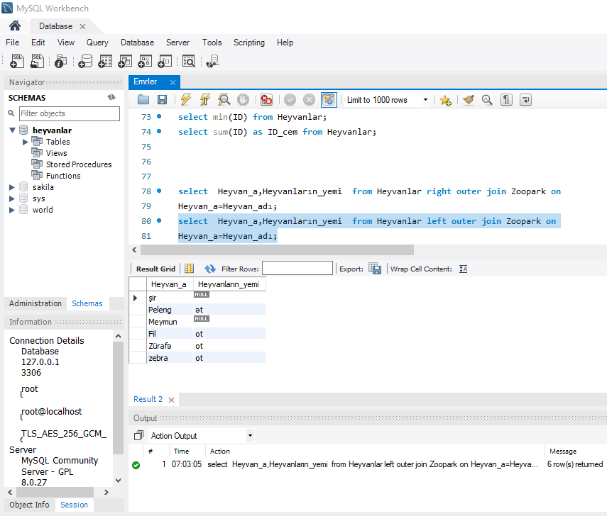
Left Join
Sol cədvəldəki Heyvan_a ilə, sağ cədvəldəki Heyvanların_yemi seçilir, eyni dəyərlər sağdaki cədvəldə varsa verilənlər seçilir yoxdursa boş (Null) qoyulur.

